Slide 1
東京理科大学 理学部 数理情報科学科 情報処理1 #05: 関係変数
非常勤講師
山本 徳秀 <tokushu@rs.tus.ac.jp>

Slide 2
4章 関係変数

Slide 3
本章の話題
4章
関係変数について、以下を議論する
データベースの変更 (insert, update, delete) の対象は関係ではなく関係変数である
データベースの変更は、関係代入の省略表記である
R が関係変数、r が R に代入される関係である時、 R と r の見出しは同じでなければならない
関係について定義した見出し、本体、属性、タプル、 濃度、次数という概念を関係変数にも適用する

Slide 4
例として用いる基底関係変数
4章
var S base relation {SNO SNO, SNAME NAME, STATUS INTEGER, CITY CHAR} key {SNO};
var P base relation {PNO PNO, PNAME NAME, COLOR COLOR, WEIGHT WEIGHT, CITY CHAR} key {PNO};
var SP base relation {SNO SNO, PNO PNO, QTY QTY} KEY {SNO, PNO} foreign key {SNO} references S foreign key {PNO} references P;

Slide 5
関係データベースの例
1.3.4 (再掲)
5
サプライヤ
S(SNO, SNAME, STATUS, CITY)
SNAME は一意とは限らないため、キーではない
部品
P (PNO, PNAME, COLOR, WEIGHT, CITY)
出荷
SP(SNO, PNO, QTY)
FK: {SNO}, {PNO}
特定のサプライヤが特定の部品を出荷できるのは 一度までとする

Slide 6
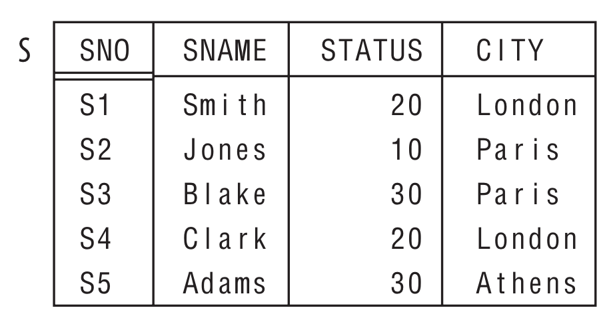
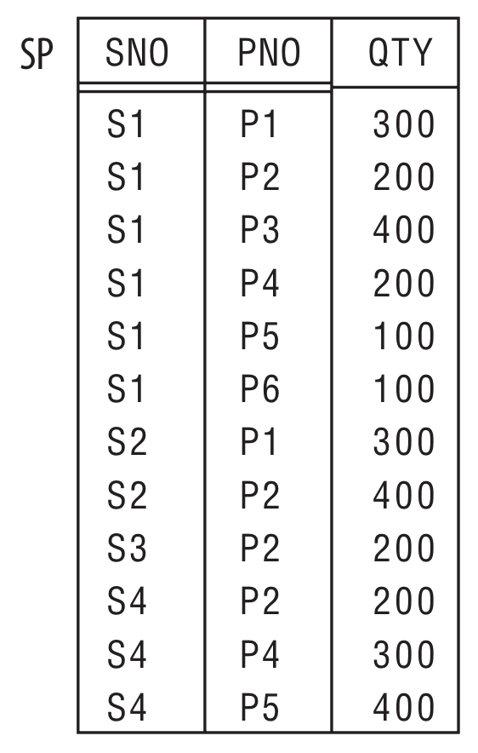
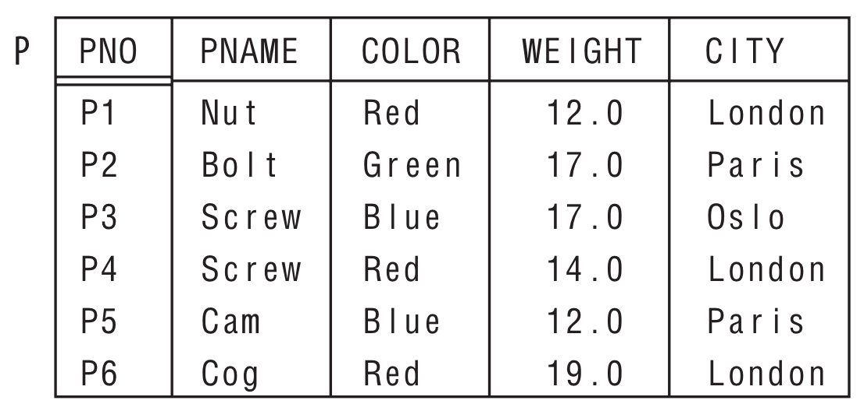
関係データベースの例
1.3.4 (再掲)
6

Slide 7
更新操作
4.1
更新は関係代入である
insert : 対象の関係変数へタプルの集合を挿入
delete : 対象の関係変数に含まれるタプルの集合を削除
update : 対象の関係変数に含まれるタプルの集合を更新
正確には、新しい関係値を関係変数に代入
「ある一つのタプルを更新する」
更新の対象は、関係変数に含まれる濃度 1 のタプル集合
(整合性制約に違反するなどの理由により) 更新に失敗することがある
複数のタプルの同時更新が必要な場合など
関係モデルでは、SQL と異なり、 特定のタプルを直接的に書き換えることはできない`

Slide 8
更新の例
4.1
関係変数 S に対する整合性制約として 「サプライヤ S1, S4 の所在地が常に同じである」を仮定
S1, S4 のいずれか一つのタプルの所在地 (CITY) だけを 変更しようとすると、整合性制約に違反して失敗する
これらを同時に変更するSQLクエリ
update S set CITY = ‘New York’ where S.SNO = SNO(‘S1’) or S.SNO = SNO(‘S4’)
同 Tutorial D
update S where SNO = SNO(‘S1’) or SNO = SNO(‘S4’) (CITY := ‘New York’)

Slide 9
候補キー (キー)
4.2
関係変数 R の見出しの部分集合 K が候補キーである
一意性: R が取り得る値に、K の値が同じ複数の タプルが含まれることはない
既約性: 一意性を持つ K の真部分集合は存在しない
キーの概念は、関係値ではなく関係変数に対するもの
整合性制約は、関係変数の不適切な更新を抑制するもの
任意の関係変数に、一つ以上のキーが存在
少なくとも、全ての属性の組が一意性を有する
それが既約であるか、既約な真部分集合が存在
キー値もタプルである
タプルの真部分集合もタプルであるため

Slide 10
候補キー (キー)
4.2
キーを複数持つ関係変数の例
var TAX_BRACKET base relation ## 課税区分 {LOW MONEY, HIGH MONEY, PERCENTAGE INTEGER} key {LOW} key {HIGH} key {PERCENTAGE};
var ROSTER base relation ## 当番表 {DAY DAY_OF_WEEK, TIME TIME_OF_DAY, GATE GATE, PILOT NAME} key {DAY, TIME, GATE} key {DAY, TIME, PILOT};

Slide 11
関数従属性
4.2
関数従属性 X → A
ある関係において、ある属性の組 X の値に対して、 属性 A の値が一意に定まるという性質
キーの定義から、必然的に次が成立
K が関係 R のキーであり、A が R の何らかの 属性である時、R は関数従属性 K→A を満たす
※ キー値が等しいタプルは互いに等しい 即ち、キー値の等価性がタプルの等価性を決定し、 キー以外の属性の値が必ず等価になる

Slide 12
外部キー
4.3
外部キー
関係変数 R1, R2 において、次であるとき
R1 のキーを K とする
R2 の見出しの部分集合 FK は K と全く同じ属性を持つ (属性名を変更してもよい)
FK が外部キーであるとは、次を満たす属性の集合であること
R2 の任意のタプルについて、その FK の値と等しい K の値を持つタプルがその時点における R1 に存在する
外部キーの例
サプライヤと部品のデータベースの SP において、 {SNO}, {PNO} はそれぞれ S, P の候補キーを参照する

Slide 13
外部キーと参照動作
4.3
SQL では、更新時に外部キーで紐付けられた タプルへも更新を反映させることができる
出荷のテーブル定義で次のような仕様を与えたとする
foreign key (SNO) references S(SNO) on delete cascade;
S に含まれる特定のサプライヤを削除するとき、 そのサプライヤと紐付いた出荷も全て削除される
これらの出荷を削除しないと、存在しないサプライヤを参照することになり、参照整合性に違反する
註
参照動作は、関係データモデルの一部ではない
外部キーは、基本原理の一つではなく、必要になる ことが多い整合性制約の省略記法の一つにすぎない

Slide 14
ビュー
4.4
ビュー (view, 仮想関数変数)
ある時点で特定の関係式を評価した結果を持つ関係変数
この関係式は、ビュー定義時に指定される
少なくとも一つの関係変数を参照しなければならない
例: ロンドンのサプライヤ
SQL
create view LS as (select S.* from S where S.CITY = ‘London’);
Tutorial D
var LS virtual (S where CITY = ‘London’)
ロンドン外のサプライヤ NLS も同様に定義

Slide 15
交換可能性の原理
4.4
(基底県警変数と仮想関係変数の) 交換可能性の原理 (principle of interchangeability)
どの関係変数が基底であり、どの関係変数が仮想であるかに関する原理がないこと
それゆえ、それらの間に不要な区別があってはならない
例
LS と NLS は S のビューとして定義可能 (前述)
S は LS と NLS の和集合であるビューとして定義可能

Slide 16
交換可能性の原理
4.4
ビューも整合性制約の対象
一般に、整合性制約は基底関係変数に対してのみ 適用されるものと考えられている
ビューも候補キーを持つ
SQLでは候補キーを定義できない
実体整合性制約は交換可能性の原理に違反
基底関係変数にのみ適用されることになっている
SQL の行ID機能は、ビューに適用されないならば 交換可能性の原理に違反
行ID自体は、モデルと整合する範囲ならば問題ではない
オブジェクトID とみなされるならば、禁止されるべきもの
関係モデルでは、ポインタを明示的に禁止

Slide 17
ビューの取得 (SQL)
4.4.1
ビューは、基底関係変数と同じように操作できる
create view LS_STATUS as (select LS.SNO, LS.STATUS from LS);
ビューに対する操作は、それが参照する基底関係変数に対する操作にマッピングされる
select LS.SNO from LS where LS.STATUS > 10;
select LS.SNO from (select S.* from S where S.CITY = ‘London’) as LS where LS.STATUS > 10;
select S.SNO from S where S.CITY = ‘London’ and S.STATUS > 10;
これらの性質は、関係代数の閉包性による

Slide 18
ビューの更新
4.4.2
ビューは、(可能な限り) 更新できなければならない
交換可能性の原理による
SQL ではきわめて弱いサポート
単一の基底関係変数の単純な制限もしくは射影のみ
例 (SQL)
create view SST_PARIS as (select S.SNO, S.STATUS from S where S.CITY = ‘Paris’)
delete from SST_PARIS where SST_PARIS.STATUS > 15;
delete from S where S.CITY = ‘Paris’ and S.STATUS > 15;

Slide 19
その他の注意点
4.4.3
ビューの目的
ビュー V を定義するユーザは、V を定義する式 X を知っており、X に相当する全ての場所で V を使用できる
V を利用できることを知っているだけのユーザは、X のことを知らないかもしれず、基底関係変数と区別することなく、V を利用できる
ビューを定義する関係式が関係変数を一つも 参照しない時、定数になる

Slide 20
その他の注意点
4.4.3
スナップショット
特定の時点のクエリの実行結果に名前を付けて データベースに保存した派生関係変数
ビューとは異なり、仮想ではなく実在する
データの更新を禁止して実行するアプリが存在
会計、レポーティングなど
データの更新の禁止は、他のアプリの実行を妨げてしまう
スナップショットとして複製し、占有して処理することで回避
実体化ビュー (materialized view) と呼ばれることがあるが、ビューではない (著者)
ビューの真髄は実体化されないこと

Slide 21
関係変数と述語
4.5
関係変数の見出しは、何らかの述語を表す
述語 = 実世界の一部分に関するパラメータ化された表現
述語には、意図的な解釈 (あるいは意味、内包) が存在
例: S は「サプライヤ SNO は契約を結んでおり、名前は SNAME、状態は STATUS、所在地は CITY である」
述語は、真理値関数と見なせる
全ての関係変数に関係変数述語と呼ばれる述語が関連付けられている
関係変数 R が述語 P を持つ時、 ある時点で R に含まれる任意のタプル t は、t の属性値 によって P をインスタンス化した特定の命題 p を表す
得られた命題 p は、(その関係が表す世界で) 真である

Slide 22
関係変数と述語
4.5
閉世界仮説
ある時点である関係変数において、ある命題を導出するタプルが含まれているならばその命題は真であり、そのようなタプルが含まれていなければその命題は偽である
即ち、ある時点のある関係変数は、それが対応する 世界における事実を過不足なく記述している
内包と外延
関係変数 R の関係変数述語 P を内包という
性質による表現であり、時刻によって変化しない
ある時点での R の値 r を、その時点での P の外延という
元の列挙による表現であり、時刻によって異なりうる

Slide 23
関係式と述語
4.5
関係式は、その結果に含まれるタプルに対応する 命題の集合を表す
例
S { SNO, SNAME, STATUS, CITY }
S の射影 S’ { SNO, SNAME, STATUS }
S’ のタプルは、CITY は不明だが、何らかのサプライヤが存在していることを意味している
CITY は束縛変数 (bound variable)
「CITY が存在する」という表現による存在数量化
∃CITY : S { SNO, SNAME, STATUS }

Slide 24
関係と型
4.6
型は話題にできるものの集合
関係はそうしたものに関する (真である) 声明
「実世界の一部分」を表現するための重要な帰結
型と関係は、どちらも必要
型と関係は、それらを合わせて初めて十分と言える
型と関係は同じものではない

Slide 25
論理体系としての関係モデル
4.5
データベースとそれが表す命題の集合に適用される演算子をまとめたものは「論理体系」である
公理と、定理の証明に使う推論規則を持つ形式的体系
基底関係変数が表す命題は、その世界の公理
関係式の適用は、与えられた事実から新しい事実を導き出すことであり、定理を提供する
形式論理学のしくみをデータベースの問題に応用可能
データベースはユーザにとってどのようなものか
整合性制約はどのようなものであるべきか
クエリ言語はどのようなものであるべきか
クエリを実装する最適な方法は何か
より一般にデータベース式を評価する最適な方法は何か
...

Slide 26
まとめ
4.7
全ての関係変数 R に、述語 P が関連付けられる
P は R の意図的な解釈もしくは内包であり、変化しない
R の現在の関係値 r は、P の現在の外延であり、 時間が経つと変化する
r はタプルの集合であり、タプルは真の命題に対応
データベースは演算子と合わせて論理体系と見なせる
ポイント
更新できるのは関係変数だけ
どの関係変数にもキーが少なくとも一つは存在する
一部の関係変数は外部キーを持つ
ビューの処理は、基底関係変数の処理にマッピングされる
論理体系として、型と関係は必要、それらを合わせて十分

